Slide 1
DE VASTGESTELDE TIJDEN VAN JHWH

Slide 2
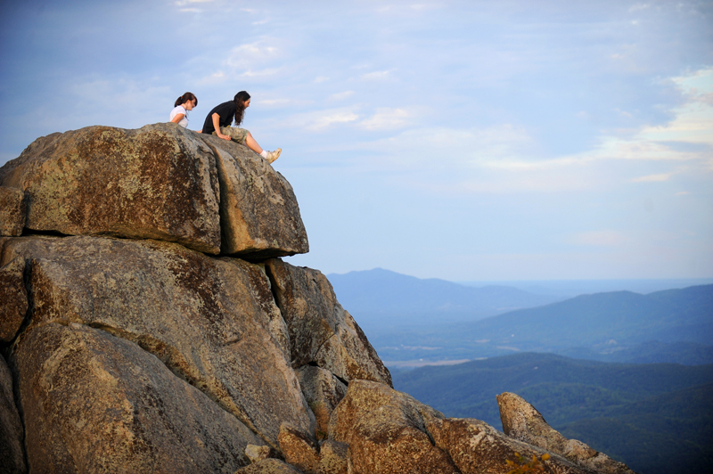

Slide 3


אֹהֶל מוֹעֵד
ohèl moëd
tent van ontmoeting
Tijdstip – vastgestelde tijd – ontmoeting – feest - plaats van ontmoeting
הַר־מוֹעֵד
har moëd
berg der samenkomst
Jes.14:13

Slide 4

Met:
Tijd:
Plaats:
moadiem
s
Gods agenda

Slide 5
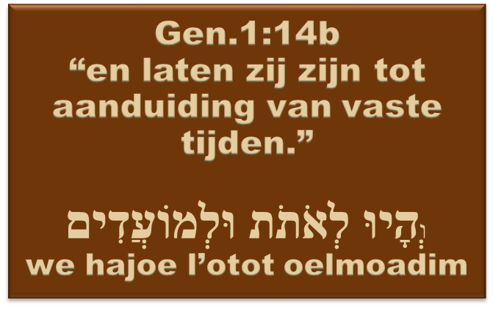
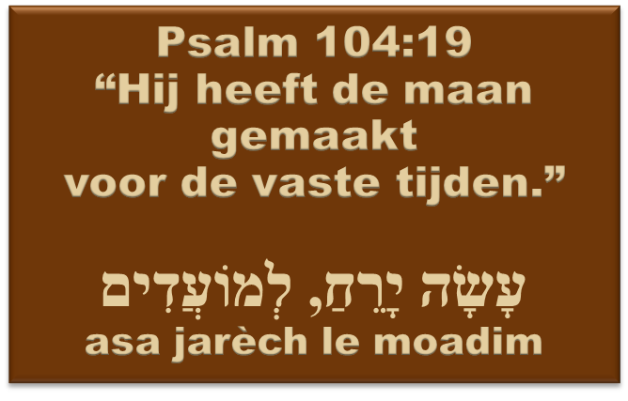

Slide 6
Door JHWH vastgestelde hoogtijden
Hoogtijden om te ontmoeten
Hoogtijden om te vieren
Hoogtijden als tijds indicatie
………………………………………….

Slide 7
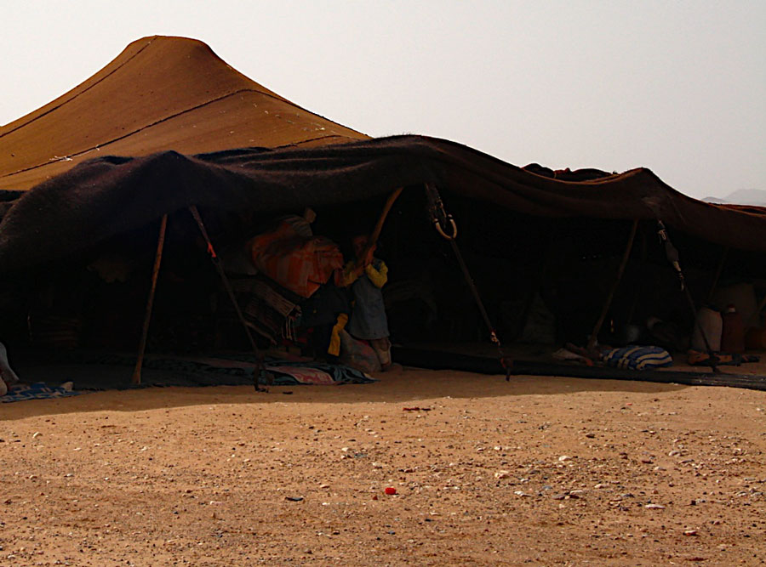
אֹהֶל מוֹעֵד
ohel moëd
tent van samenkomst

Slide 8
KERN:
In de Feesten van JHWH
wil Hij zijn volk ontmoeten,
om uiteindelijk de gebrokenheid te herstellen.
tent van ontmoeting – tabernakel – tempel - huis van God
“In het huis van Mijn Vader zijn veel woningen”
Johannes 14:2

Slide 9

ONTMOETING:
Tijd
Plaats
Partner

Slide 10
FEEST
KERN = GEMEENSCHAP VERBINDING

Slide 11
Num.28:2
De HERE sprak tot Mozes: Gebied de Israëlieten en zeg tot hen: Gij zult zorgdragen mijn offergave, mijn spijze, als mijn vuuroffers, een lieflijke reuk voor Mij,
op de bepaalde tijd [בְּמוֹעֲדוֹ-be moado] aan Mij te brengen.

Slide 12
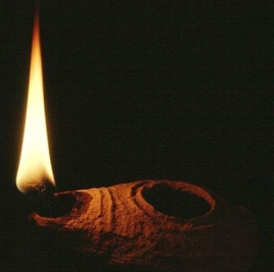
1. SJABBAT (stoppen, staken)
SCHADUW | TOEKOMST
Gen.2:3 Hij rustte op de 7e dag en zegende en heiligde die.
Hebr.4:9 Er blijft dus een sabbatsrust voor het volk van God.
Ex.20:10,11 De 7e dag is de sabbat voor de HERE – want in 6 dagen …
Jes.65:17 Want zie, Ik schep een nieuwe hemel en een nieuwe aarde ……..
Deut.5:14,15 maar de 7e dag is de sabbat van de HERE – want gij zult gedenken, dat gij dienstknechten in het land Egypte geweest zijt
Rom.8:21 in de hoop dat de schepping zelf zal bevrijd worden van de slavernij van het verderf.

Slide 13
1. SJABBAT
Lev. 23:3
Een heilige samenkomst
מִקְרָא-קֹדֶשׁ
miqra kadosj
Heilige (samen)roeping
(samen)roeping der heiligheid
Van Hem en voor Hem
De Feesten worden voor Hem gevierd
Aan Hem worden de offers gebracht
18 x in Lev. 23 - le JHWH – voor de HERE
4x lifné JHWH – voor het aangezicht van JHWH

Slide 14
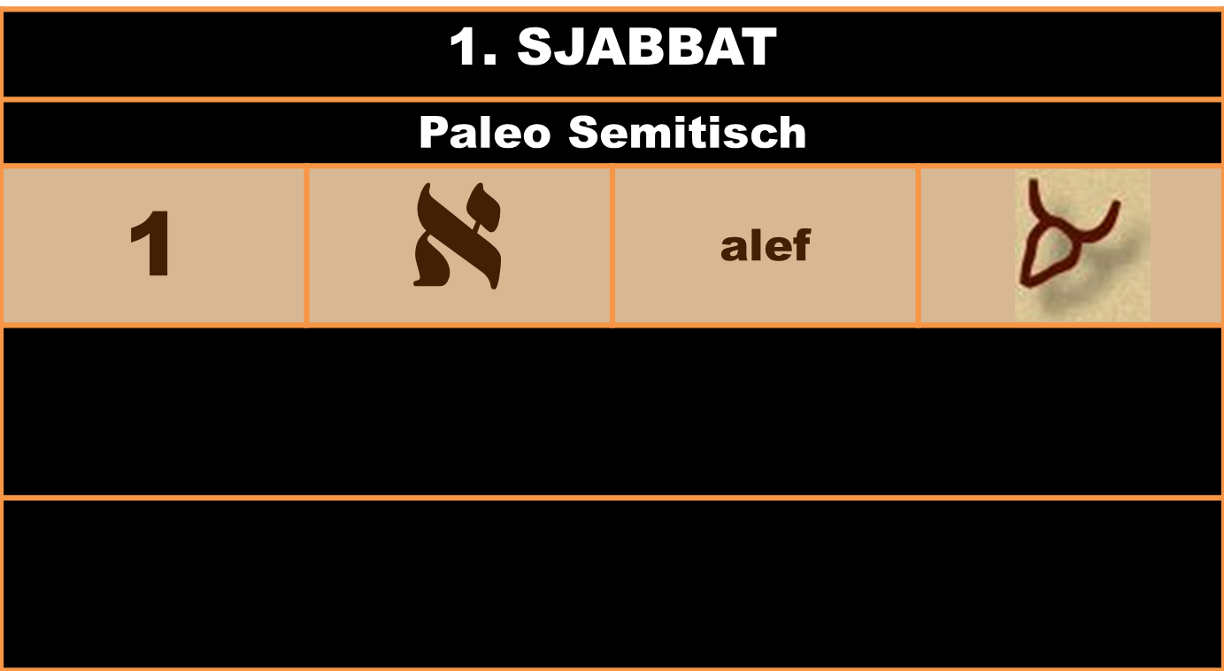
OSSEKOP
eerste - meest prominente –
unieke – krachtige – machtige
Het eerst genoemde Feest in Lev. 23. De basis van alle feesten. Al ingesteld in het begin. Beeld van de Eeuwige sjalom. Verbondsteken. (Ex.31:13)

Slide 15
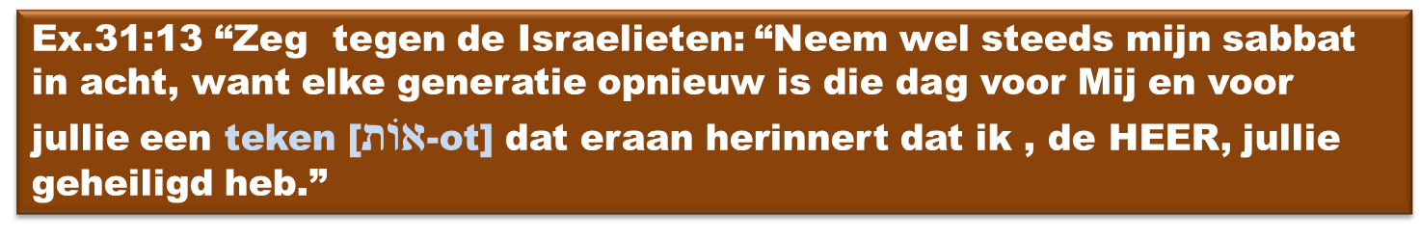
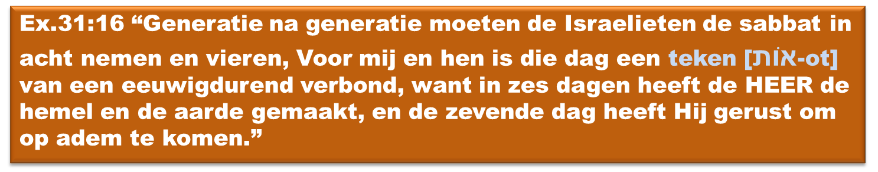

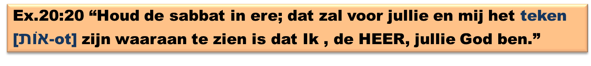
Notes:
Voor sabbat relativeerders

Slide 16
1. SJABBAT (SCHEPPING)
2. PESACH
VERLOSSING - Deut.5:14,15
3. CHAQ HA MATSOT
4. SJAVOEOT
VERBOND - Ex.31:16 sabbat teken van een eeuwigdurend verbond. Hand. 15: 22 de wet van Mozes wordt al sinds mensenheugenis verkondigd en op iedere sabbat in de synagoge voorgelezen.
5. JOM TEROEA
(WEDER)KOMST
6. JOM KIPPOER
VERZOENING - Op Sjabbat 2 schapen
7. SOEKOT
VREDERIJK - 1000 j. rust van Satan
8. SJEMINI ATSERET
VOLEINDING - Ex.20:10,11

Slide 17
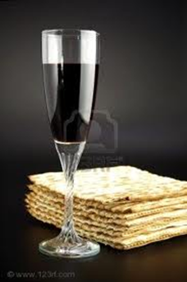
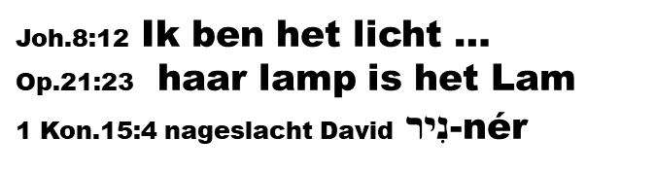
2. PESACH
SCHADUW | TOEKOMST
Lam(p) in huis 10e Nisan
3 dagen duisternis in Egypte
3 dagen licht in Gosjen
Het lam werd geslacht
Jes.53:7 Als een lam dat ter slachting geleid wordt.
Joh.1:29 Zie het Lam Gods dat de zonden der wereld wegneemt. 1 Kor. 5:7 Want ook ons Pesachlam is geslacht
De verderfengel gaat voorbij
Op.12:11 overwonnen door het bloed van het lam.
Lev. 23:5 Pascha voor de HERE
Lev. 23: 8 offeren – qarab - naderen
Notes:
1 Kon.11:36 ³⁶ Aan zijn zoon zal Ik echter één stam geven, opdat mijn knecht David altijd een lampvoor mijn aangezicht hebbe in Jeruzalem, de stad die Ik Mij verkoren heb om mijn naam daar te vestigen.
1 Kon.15:4 Doch ter wille van David gaf de Here, zijn God, hem een lamp in Jeruzalem door zijn zoon na hem te doen optreden, en door Jeruzalem staande te houden,
2 Kon.8:19 ¹⁹ Maar de Here wilde Juda niet verderven ter wille van zijn knecht David, aan wie Hij immers had toegezegd hem te allen tijde een lamp voor zijn zonen te zullen geven.
2 Kron.21:7 ⁷ Maar de Here wilde het huis Davids niet verdelgen, ter wille van het verbond dat Hij met David gesloten had, en omdat Hij gezegd had, dat Hij hem en zijn zonen altijd een lampzou geven.

Slide 18
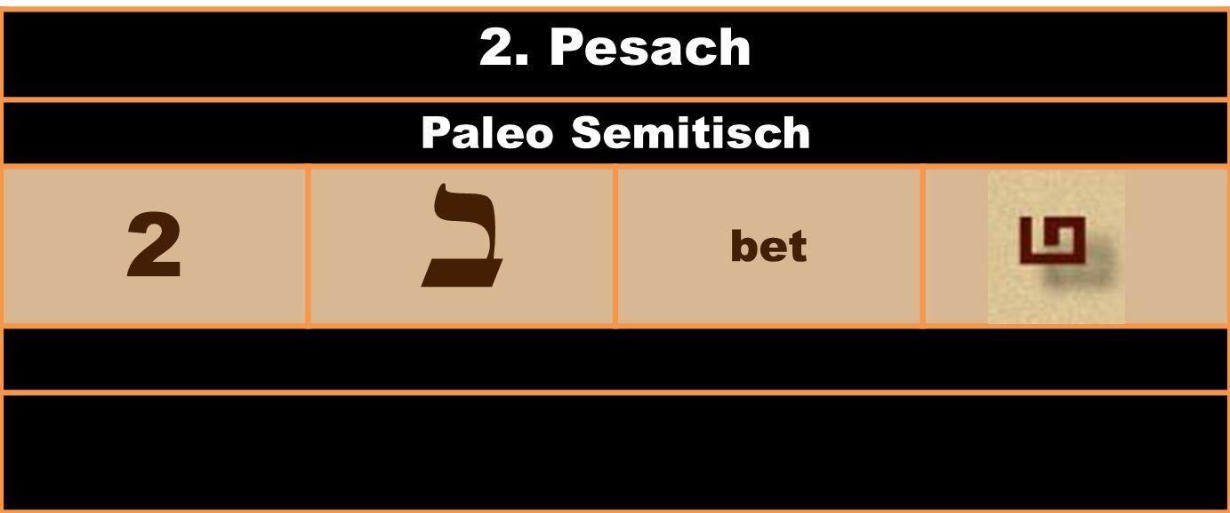
HUIS – in – binnen – deel uitmaken van
In huis beschermd tegen de verderfengel, achter het bloed van het lam.

Slide 19
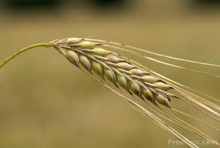
3. CHAQ HA MATSOT
SCHADUW | TOEKOMST
Gersteoogst
1 Kor.5:7 Doet het oude zuurdeeg weg, opdat gij een vers deeg moogt zijn; gij zijt immers ongezuurd.
Ongezuurd brood
Op.14:12 Hier blijkt de volharding der heiligen, die de geboden Gods en het geloof in Jesjoea bewaren.

Slide 20
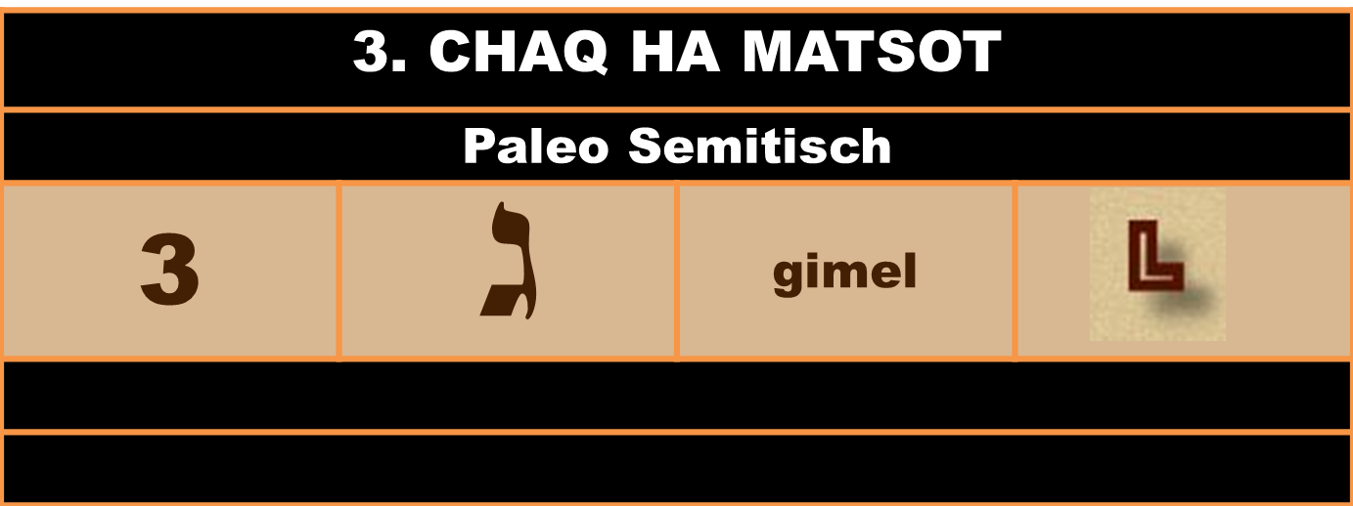
VOET: gaan – transporteren
Het volk trekt uit Egypte te voet

Slide 21
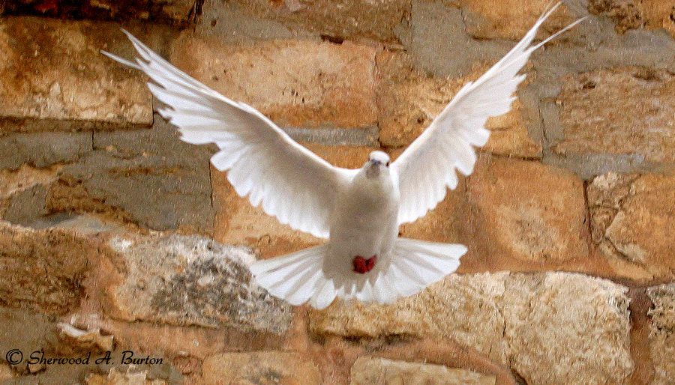
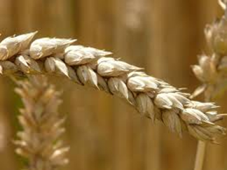
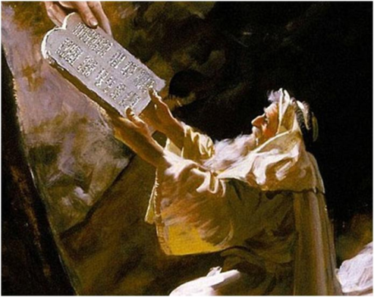
4. SJAVOEOT
SCHADUW | TOEKOMST
Tarweoogst
Twee beweegbroden voor JHWH
Matth. 13:39 de oogst is de voleinding der wereld
Tora
Jer.31:33 Ik zal mijn wet in hun binnenste leggen en die in hun hart schrijven.
Uitstorting Roeach ha Kodesj

Slide 22
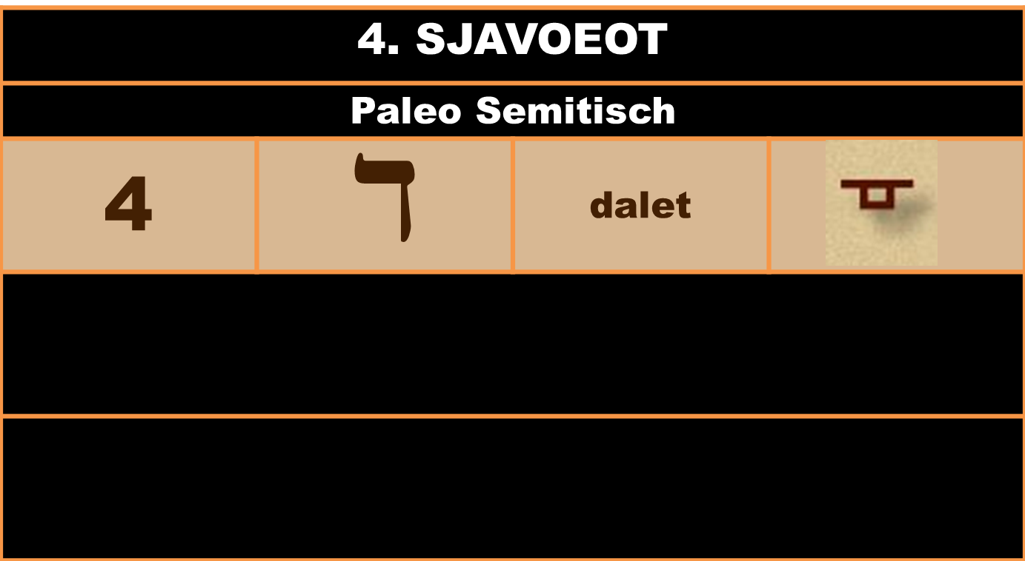
DEUR
beweging –flexibiliteit –
ingaan – ingang - opening
Ingaan in het verbond.
De bruid gaat binnen.

Slide 23
De voorjaarsfeesten zijn voorbij
NIEUWE FASE
De najaarsfeesten breken aan

Slide 24
Jesaja 9
¹Het volk dat in donkerheid wandelt, ziet een groot licht; over hen die wonen in een land van diepe duisternis, straalt een licht. ²Gij hebt het volk vermenigvuldigd, zijn vreugde groot gemaakt; het verheugt zich voor uw aangezicht als met de vreugde bij de oogst, zoals men juicht bij het verdelen van de buit. ³Want het ​juk​ dat het drukte, en de stang op zijn schouder, de roede van zijn drijver, hebt Gij verbroken als op Midjansdag. ⁴Want elke ​schoen​ die dreunend stampt, en elke ​mantel, in ​bloed​ gewenteld, zal verbrand worden, een prooi van het vuur. ⁵Want een ​Kind​ is ons geboren, een Zoon is ons gegeven, en de heerschappij rust op zijn schouder en men noemt hem Wonderbare Raadsman, Sterke God, Eeuwige Vader, Vredevorst. ⁶Groot zal de heerschappij zijn en eindeloos de ​vrede​ op de ​troon​ van ​David​ en over zijn koninkrijk, doordat hij het sticht en grondvest met recht en ​gerechtigheid, van nu aan tot in eeuwigheid. De ijver van de Here der heerscharen zal dit doen.

Slide 25
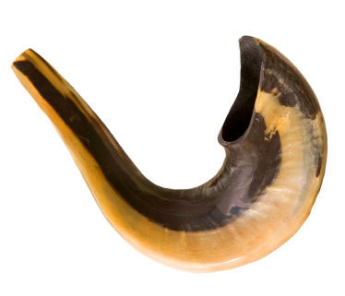
5. JOM TEROEA
SCHADUW | TOEKOMST
Sjofar
Laatste bazuin
1 Kor.15:52
Komst Messias
wederkomst
Hij zal zijn engelen uitzenden met luid bazuingeschal en zij zullen zijn uitverkorenen verzamelen. Matth.24:31

Slide 26
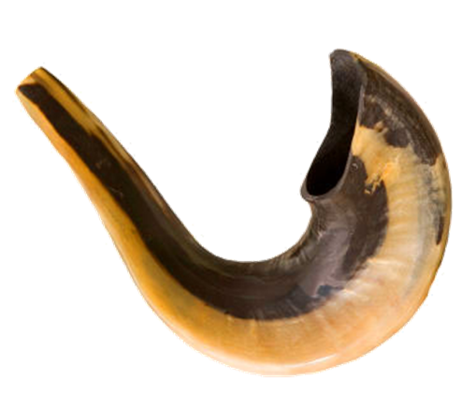
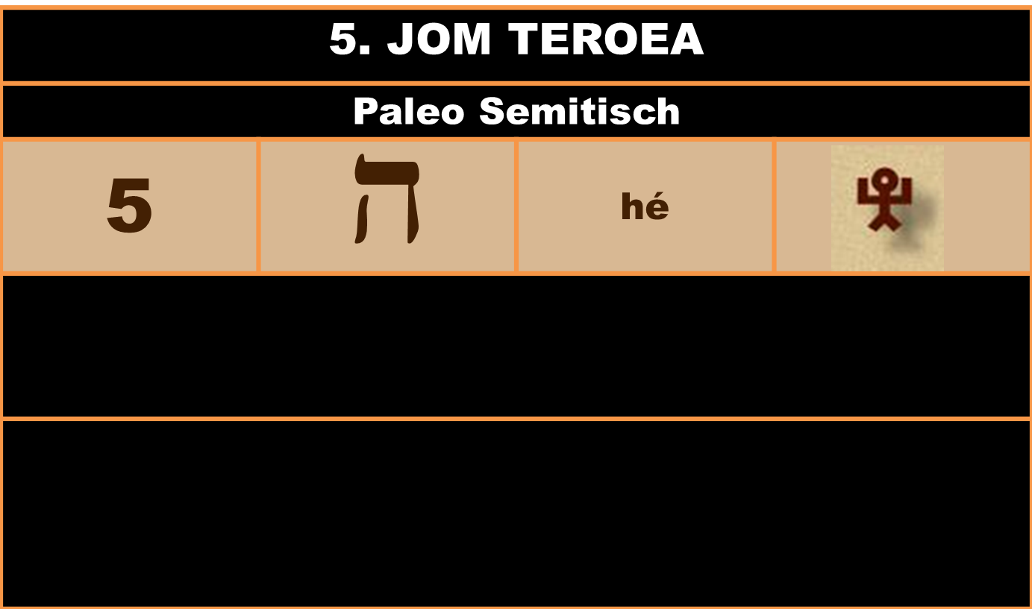
AANBIDDING:
ontzag verwondering –
overgave- vreugdevolle opwinding (teroea)
Komst van de Messias
Ere zij God in de hoge Luc.2:14
De zaligheid is van onze God, die op de troon gezeten is,
en van het Lam! Op.7:10b

Slide 27
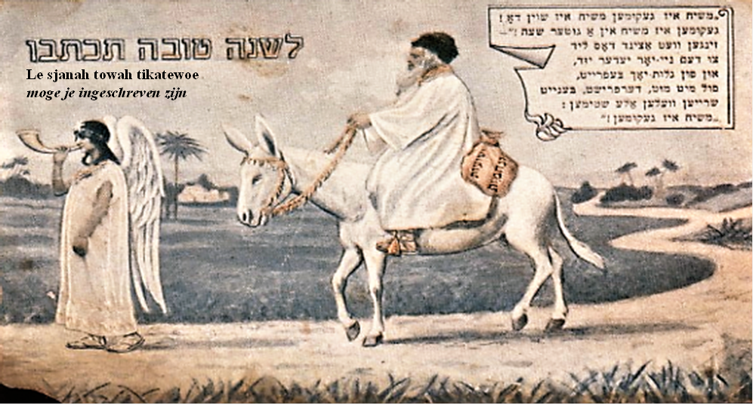
Joodse Messiasverwachting met Rosj haSjanah/ Jom Teroeah
Aankondiging van de Messias op een witte ezel

Slide 28

6.JOM KIPPOER
SCHADUW | TOEKOMST
Hebr.3:1 de hogepriester onzer belijdenis, Jesjoea
Verzoening leidt tot eenheid

Slide 29
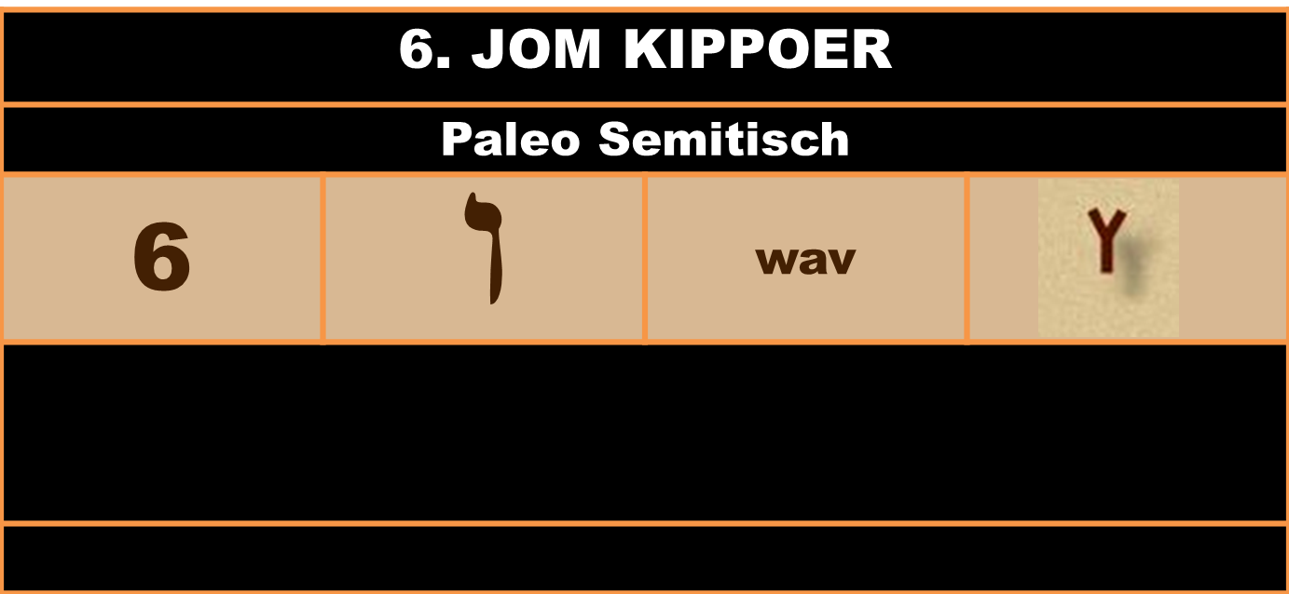
TENTPIN:
zekerheid – veiligheid –
verbondenheid - verbinding
Verzoening verbindt en herstelt de veiligheid

Slide 30
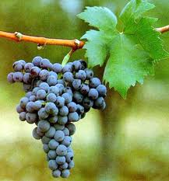
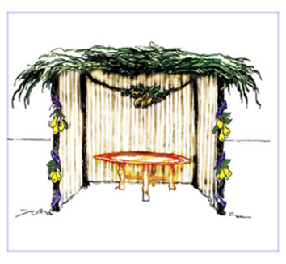
7. SOEKOT
SCHADUW | TOEKOMST
Fruitoogst
7e dag hosjana rabba. Laatste dag van de oogst
Wonen in hutten
Duizend jarig vrederijk
Op.20:4, Jes 11
Hij woont onder zijn volk
Op.20:6 met Hem als koningen heersen
Op.21:3 Zie, de tent van God is bij de mensen en Hij zal bij hen wonen en zij zullen zijn volken zijn en God zelf zal bij hen zijn.

Slide 31
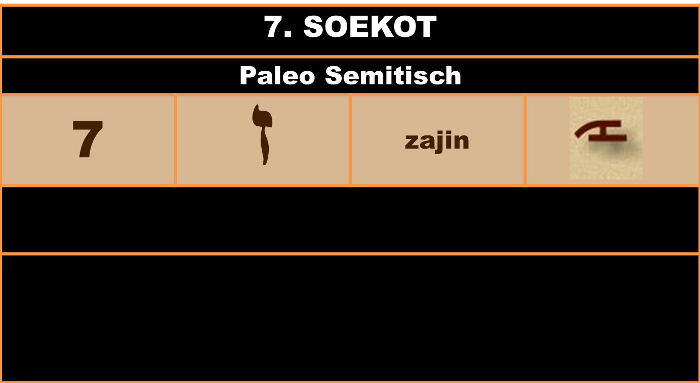
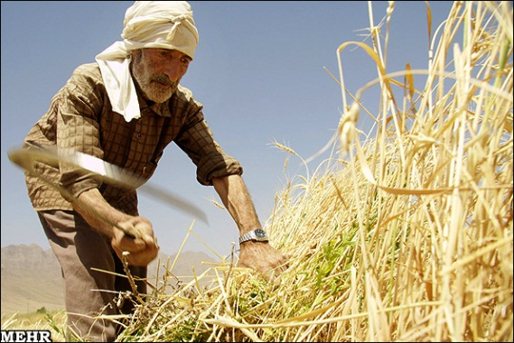
ZWAARD:
snijden – maaien - oogsten
De grote oogst.
Lossnijden van de aarde.

Slide 32

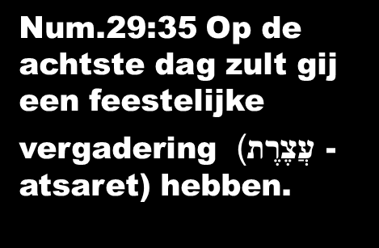
8. SJEMINI ATSERET
SCHADUW | TOEKOMST
Hand.15:14 Hoe God van meet aan erop bedacht geweest is een volk voor zijn naam uit de heidenen te vergaderen.
Op.22: En de troon van God en van het Lam zal daarin zijn en zijn dienstknechten zullen Hem vereren, en zij zullen zijn aangezicht zien en zijn naam zal op hun voorhoofden zijn.
Een ingepakt kado

Slide 33

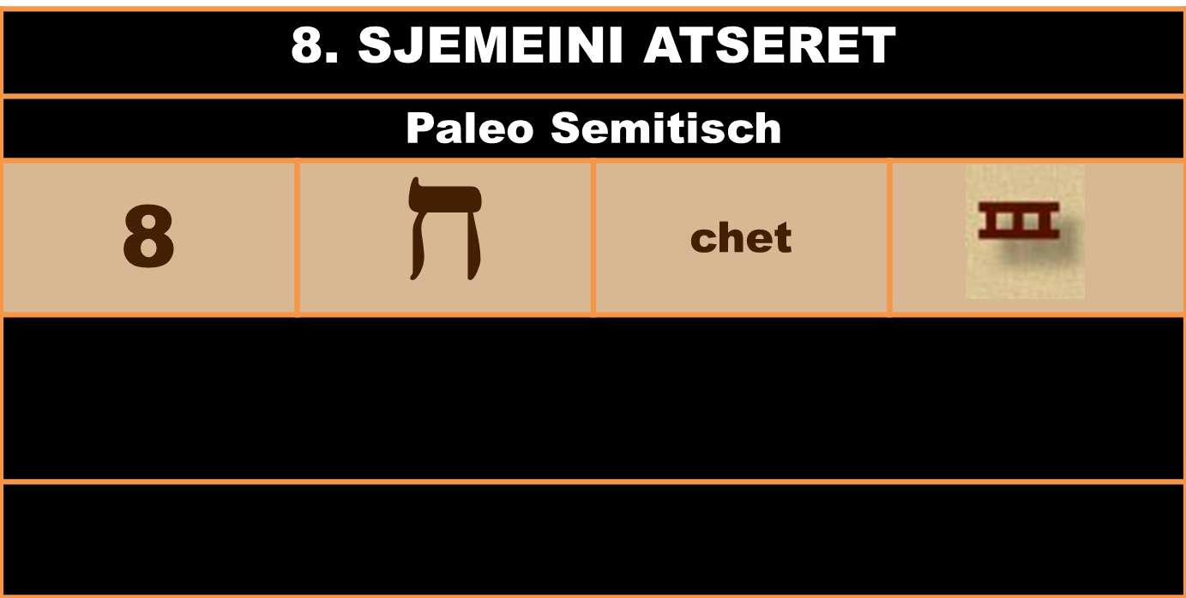
MUUR
bedekking – huid – buitenkant –
afscheiding - grens
De voleinding
waarvan de we alleen de buitenkant zien.

Slide 34
“En Hij zal op deze berg de sluier vernietigen, die alle natiën omsluiert, en de bedekking, waarmede alle volken bedekt zijn. Hij zal voor eeuwig de dood vernietigen.”
Jesaja 25: 7,8
“Doch van de dag en van de ure weet niemand, ook de engelen in de hemel niet, ook de Zoon niet, maar de Vader alleen.”
Matth.24:36
“Want nu zien wij nog door een spiegel in raadselen, doch straks van aangezicht tot aangezicht.”
1 Kor. 13:12

Slide 35
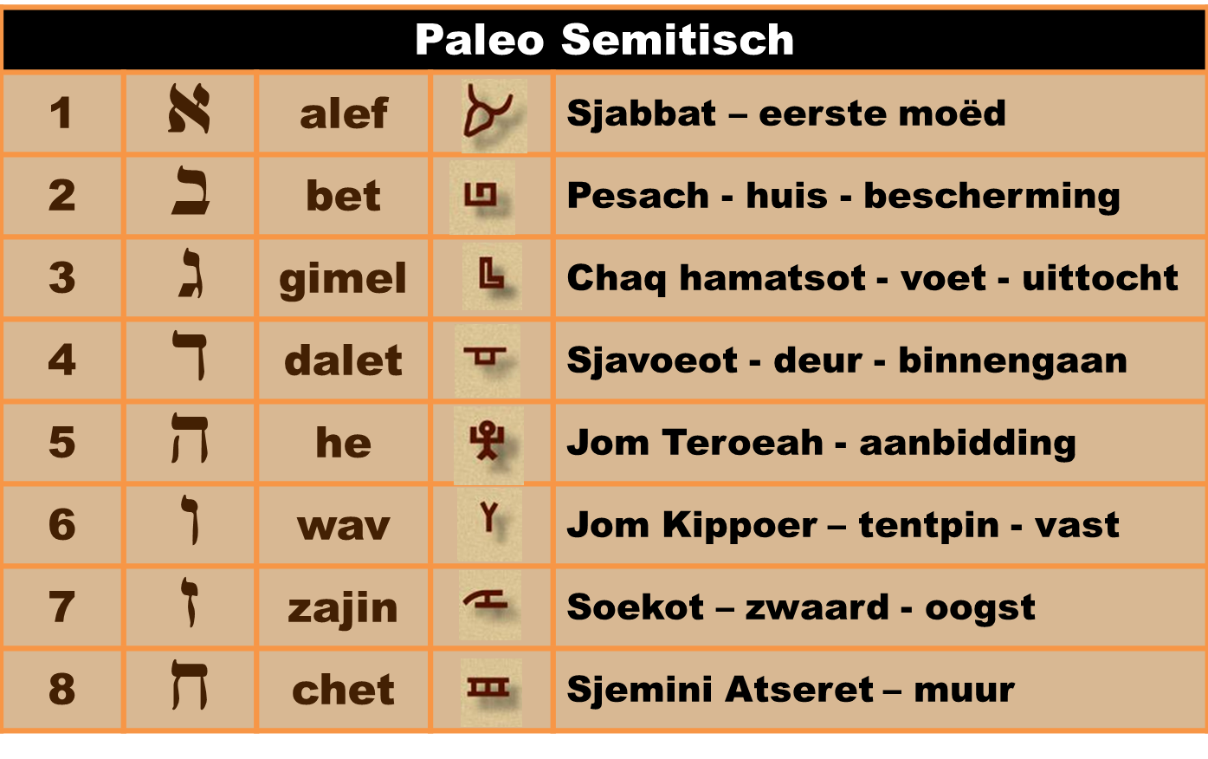

Slide 37
10 september 2018
Gerard Wijtsma
www.mayaan.nl

